Slide 1
LA RECEPCIÓN MASIVA DE HERIDOS y LESIONADOS
Al decretarse el paso a la completa disposición para la defensa (CDD) del territorio se procede a la ejecución del Plan para la Recepción de Heridos y Lesionados (PRHL) que conlleva igualmente a la activación del Plan de Evacuación y Liberación de Camas (PELC) del hospital.
Para asegurar su adecuada ejecución se cumplen los siguientes aspectos

Slide 2
DIRECCIÓN y MANDO
El Oficial de Guardia puntualiza los siguientes datos con el que llama para informar:
Lugar del hecho
Nombre y apellidos, número de carné y dirección del que llama
Cantidad de heridos lesionados y fallecidos
Tipo de accidente
En caso de llegar accidentados por sus medios el oficial de la PNR del
Centro Urgencia informara al OG de inmediato.

Slide 3
De inmediato procederá :
▪Avisar a los integrantes de las guardias médicas de la nueva situación.
▪la entrega de los Planes por al Departamento de Admisión (de Evacuación y Estado de Pacientes de los Servicios y Salas del hospital. )
▪Informar al :
Supervisor de Enfermería la situación para que proceda, activar la ejecución del PELC,
el Jefe de la Guardia Médica al frente de la actividad Asistencial para la ejecución del PRHL.
▪Preparar aplicación del Plan de Aviso y Localización del Personal,
▪ Asegurar las medidas de defensa, seguridad, y control del área.

Slide 4
ACTIVACION del Puesto de Mando y Dirección
Con la llegada del equipo de dirección (S+1 horas) se crea el Puesto de Mando, responsabilizado con la dirección del personal y los recursos sobre la base de la información que se reciba con relación a la carga de heridos y lesionados que debe arribar.
Este Puesto de Mando tendrá la información de:
la disponibilidad de camas y
la situación del resto de los centros hospitalarios del territorio.

Slide 5
ACCIONES PARA LA RECEPCIÓN DE HERIDOS y LESIONADOS
Importante
El Jefe de la Guardia de Cirugía :
Estará responsabilizado, hasta la llegada
del equipo de dirección, de la activación de las acciones
para la recepción de heridos y lesionados; tendrá en cuenta
las siguientes áreas:

Slide 6
ÁREA PRINCIPAL:
Centro de Emergencias y Trauma

Slide 7
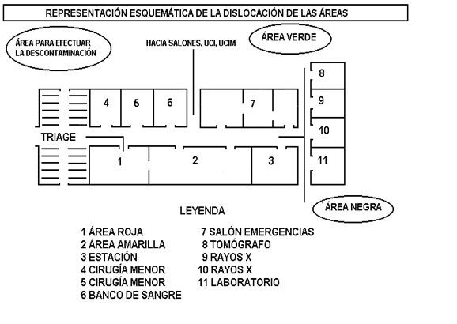
ESQUEMA DEL ÁREA PARA LA RECEPCIÓN DE HERIDOS y LESIONADOS

Slide 8
ÁREAS ACCESORIAS
▪ Sala de Observación de Cirugía
▪ Sala de Observación de Medicina.
▪ Unidad de Cuidados Intensivos de Emergencias.
▪ Salón de Operaciones de Emergencias.
▪ Unidad Quirúrgica de Urgencias.
▪ Unidades de Cuidados Intensivos Cuidados Intermedios, Salas UCIM y UCIQ.
▪ Banco de Sangre de Urgencias.
▪ Laboratorio Clínico de Urgencias.
▪ Tomógrafo.
▪ Ultrasonido de Urgencias
▪ Rayos X de Urgencias.

Slide 9
PREPARACIÓN PARA LA RECEPCIÓN

Slide 10
CLASIFICACIÓN o TRIAGE categorías :

Slide 11
PLAN DE RECEPCION MASIVA DE INTOXICADOS POR SUSTANCIAS QUIMICAS
PARTICULARIDADES

